Slide 1
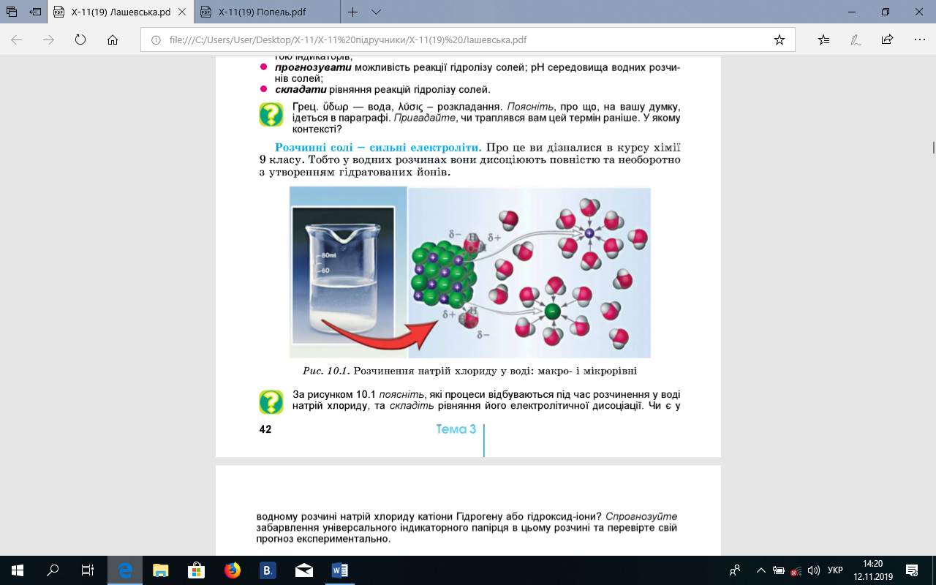
Гідроліз солей
Грецькою hydro означає «вода», lysis — «розкладання»
Розчинення натрій хлориду у воді:
макро- і мікрорівні

Slide 2
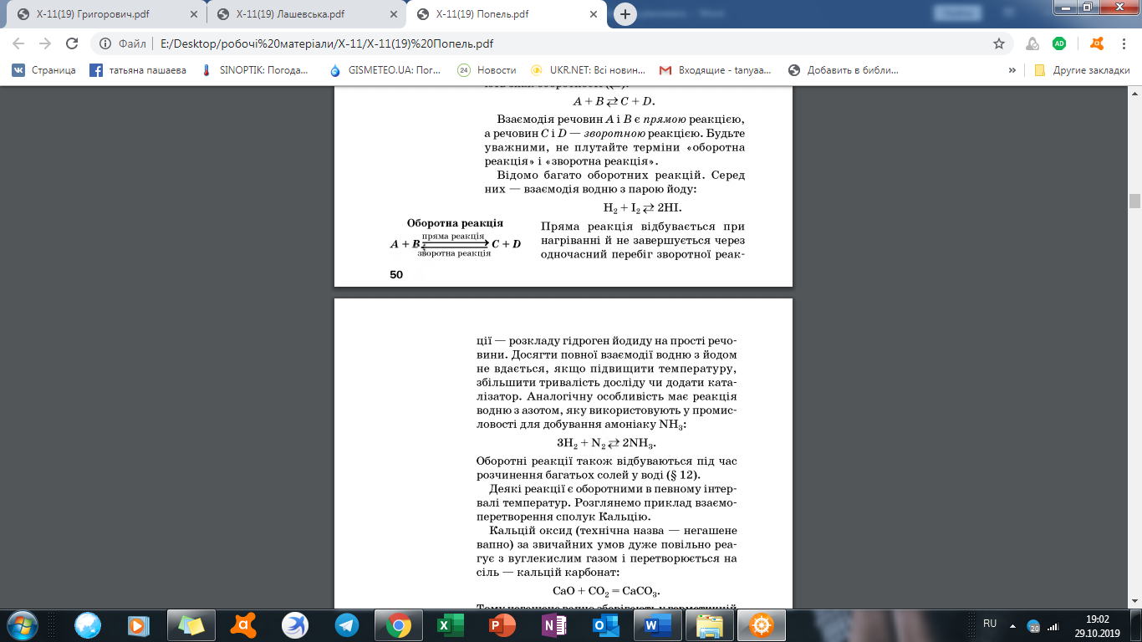
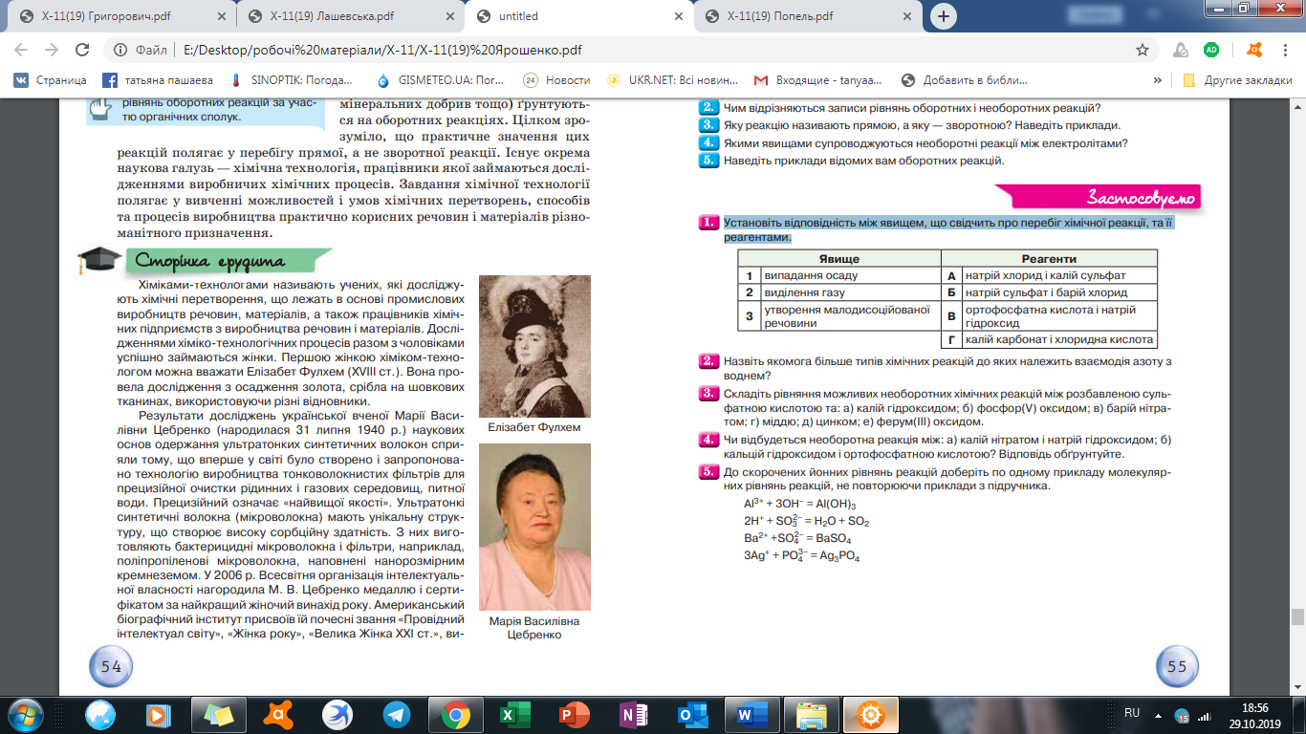
Оборотні та необоротні реакції
Реакції, які за певних умов відбуваються переважно тільки в одному напрямку, є необоротними.
Реакції, які одночасно відбуваються в протилежних напрямках, називають оборотними.

Slide 3
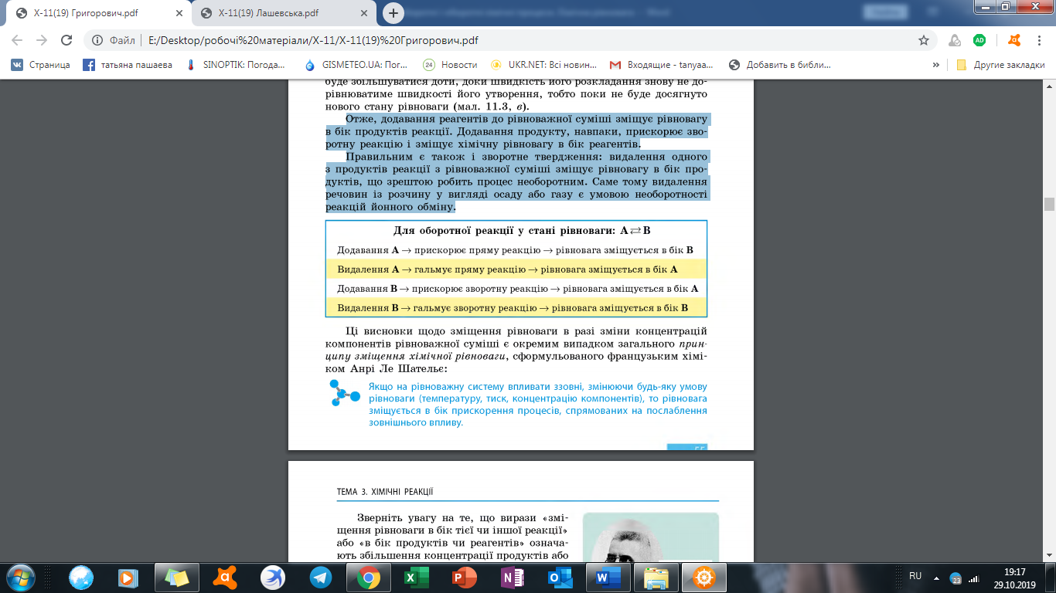
Принцип зміщення хімічної рівноваги Ле Шательє: якщо на систему, яка знаходиться в хімічній рівновазі, вчинити зовнішній вплив, що порушує її, то рівновага зміщуватиметься в напрямку процесів, які протидіють цьому впливу і послаблюють його. (дія викликає протидію)

Slide 4
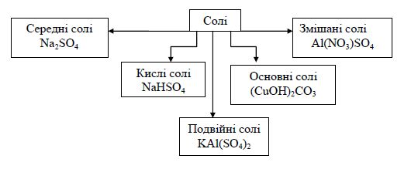
1. Класифікація солей

Slide 5
Середні солі
Середні солі складаються тільки з катіонів металічних елементів та аніонів повністю дисоційованих кислот, наприклад:
К₂С0_{3,} Na₂S0_{4,} Na₂S0₄, K₂S0₃, Fe₂(S0₃)₃,
CuS0₄, KBr, AICI₃, NaN0₂, MnBr₂, AI₂S₃

Slide 6
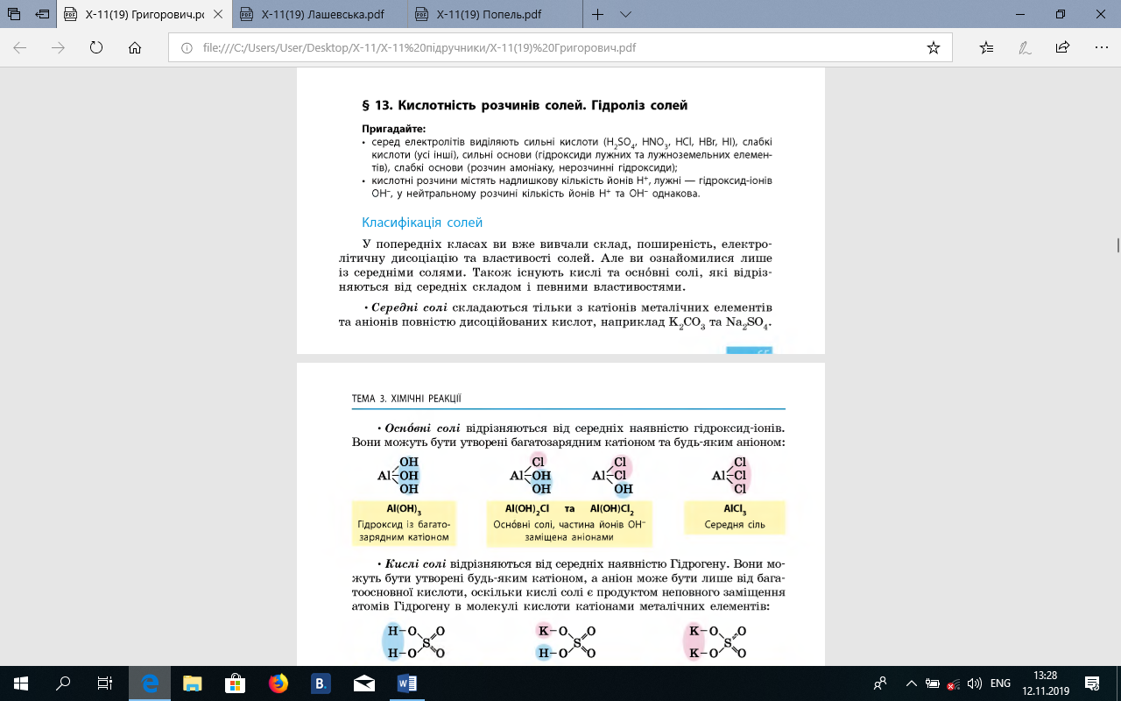
Основні солі
Основні солі відрізняються від середніх наявністю гідроксид-іонів. Вони можуть бути утворені багатозарядним катіоном та будь-яким аніоном:

Slide 7
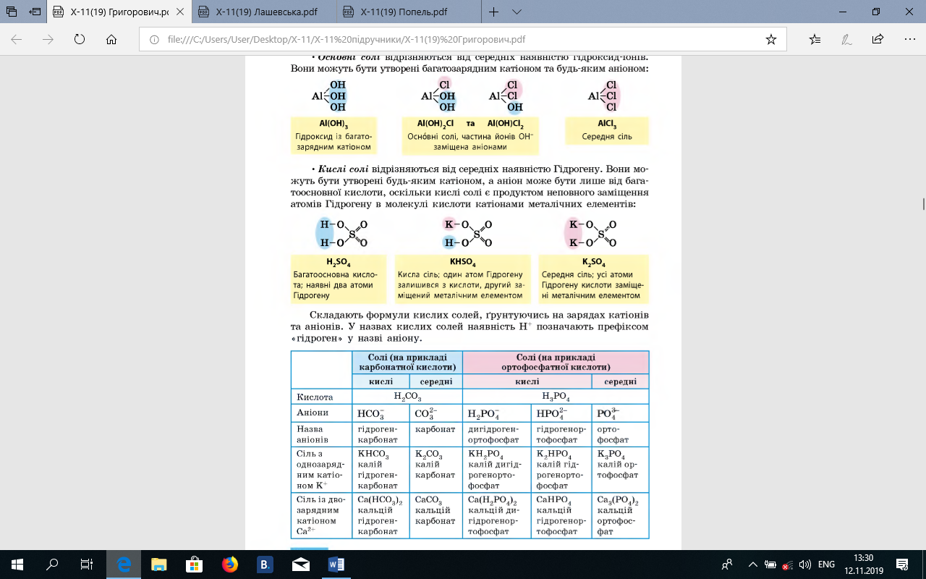
Кислі солі
Кислі солі відрізняються від середніх наявністю Гідрогену. Вони можуть бути утворені будь-яким катіоном, а аніон може бути лише від багатоосновної кислоти, оскільки кислі солі є продуктом неповного заміщення атомів Гідрогену в молекулі кислоти катіонами металічних елементів:

Slide 8
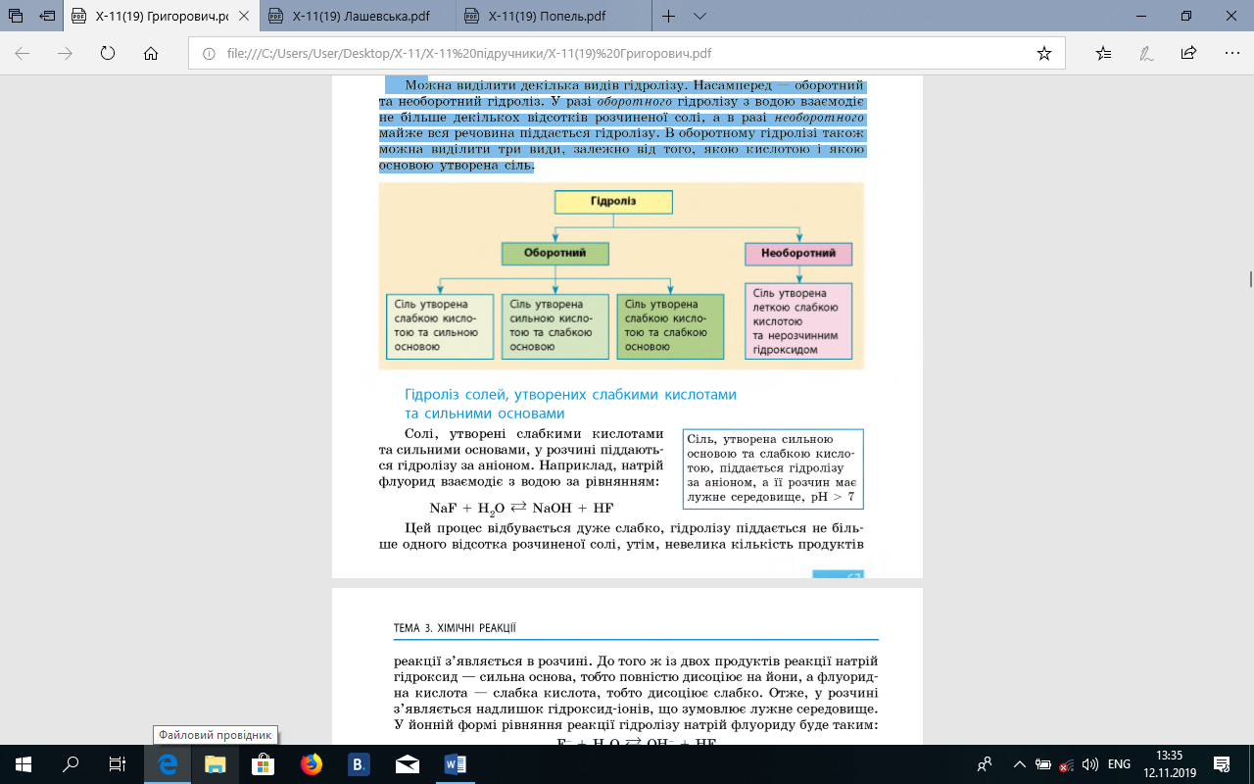
2. Взаємодія солей із водою. Поняття про гідроліз
Грецькою hydro означає «вода», lysis — «розкладання»
Гідроліз солей — це хімічна взаємодія йонів солі з водою, у результаті якої утворюється слабкий електроліт (кислота або основа).

Slide 9
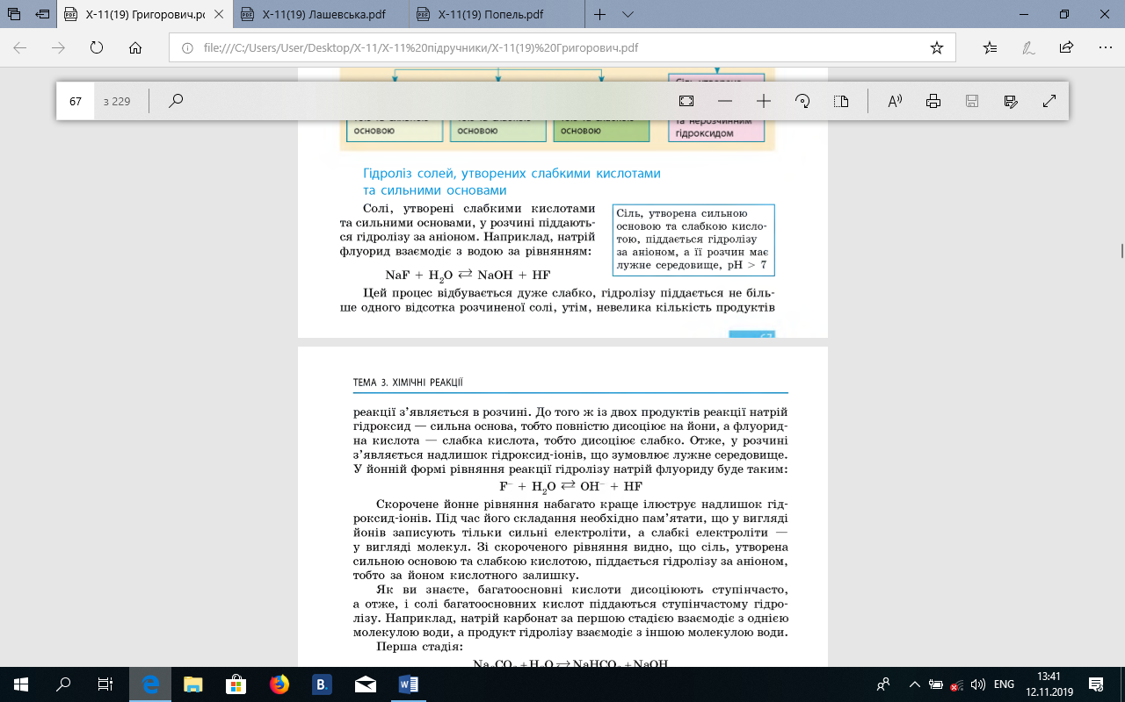

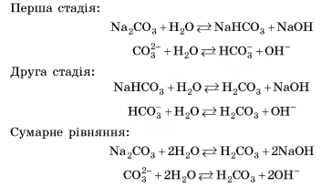
3. Гідроліз солей, утворених слабкими кислотами та сильними основами

Slide 10
Сіль, утворена сильною основою та слабкою кислотою, піддається гідролізу за аніоном, а її розчин має лужне середовище, pH > 7
Кисле середовище | 0 < рН < 7
Нейтральне середовище | рН = 7
Лужне середовище | 7 < рН < 14

Slide 11
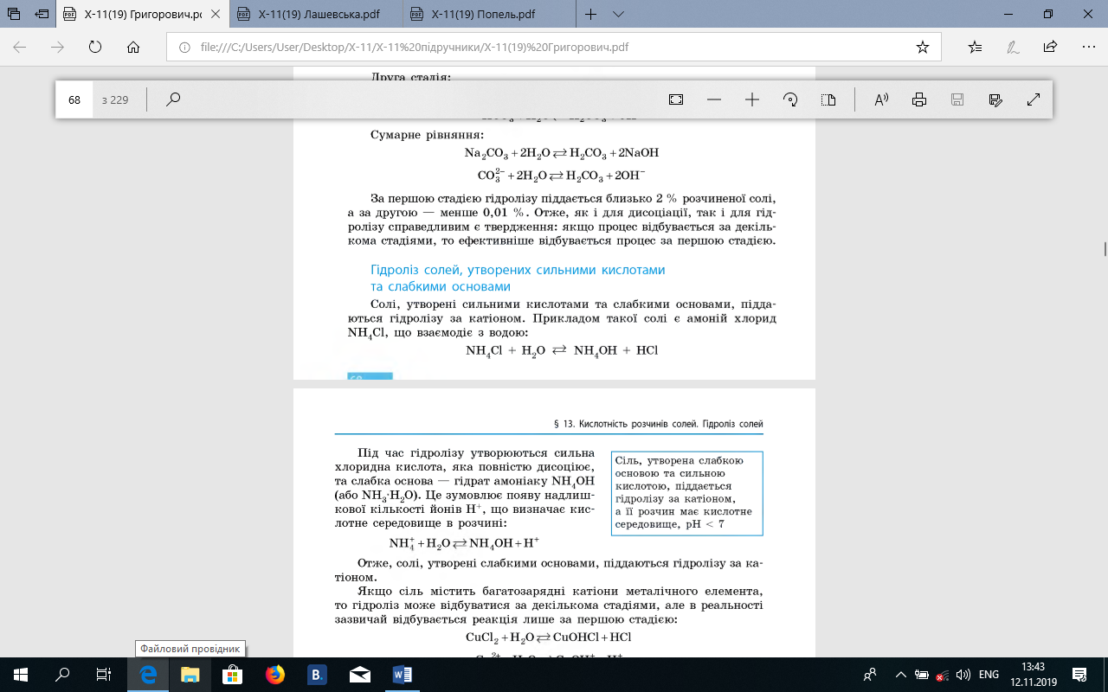
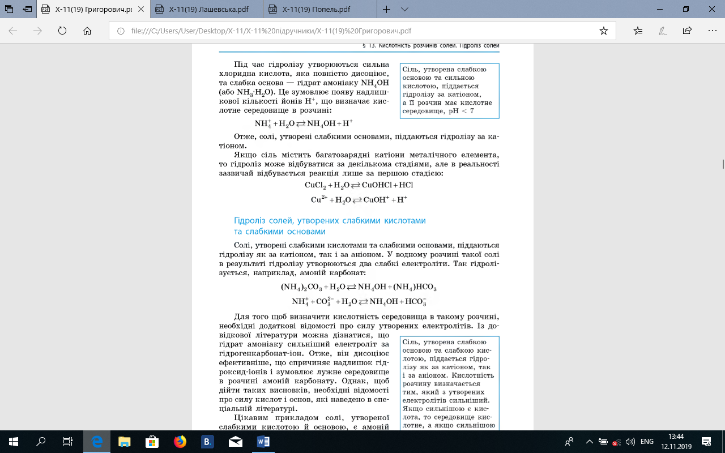
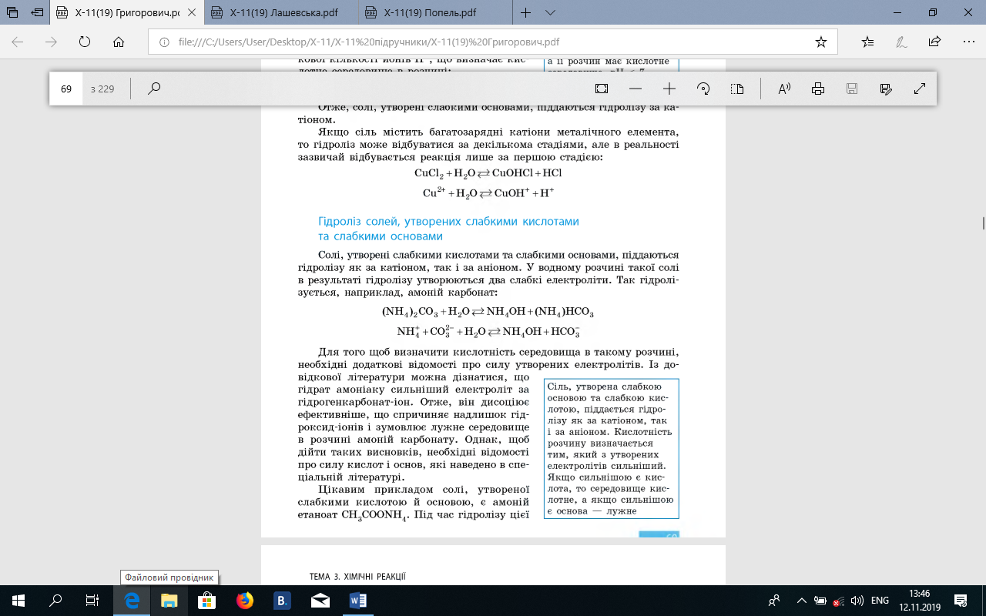
4. Гідроліз солей, утворених сильними кислотами та слабкими основами

Slide 12
Сіль, утворена слабкою основою та сильною кислотою, піддається гідролізу за катіоном, а її розчин має кислотне середовище, pH < 7
Кисле середовище | 0 < рН < 7
Нейтральне середовище | рН = 7
Лужне середовище | 7 < рН < 14

Slide 13
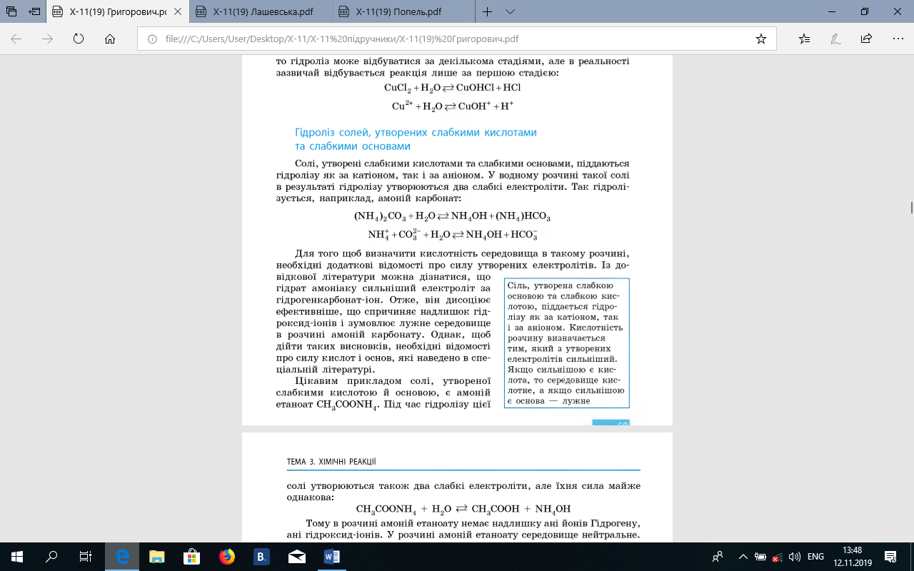
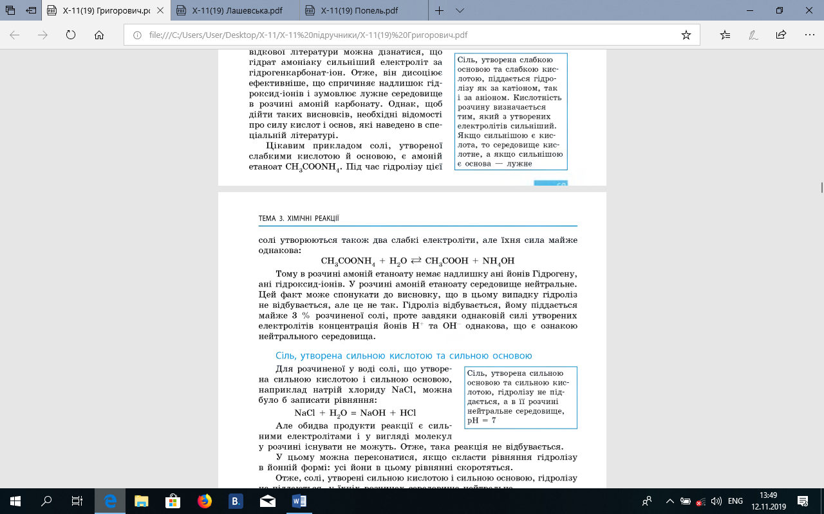
5. Гідроліз солей, утворених слабкими кислотами та слабкими основами

Slide 14
Сіль, утворена слабкою основою та слабкою кислотою, піддається гідролізу як за катіоном, так і за аніоном. Кислотність розчину визначається тим, який з утворених електролітів сильніший. Якщо сильнішою є кислота, то середовище кислотне, а якщо сильнішою є основа — лужне
Кисле середовище | 0 < рН < 7
Нейтральне середовище | рН = 7
Лужне середовище | 7 < рН < 14

Slide 15
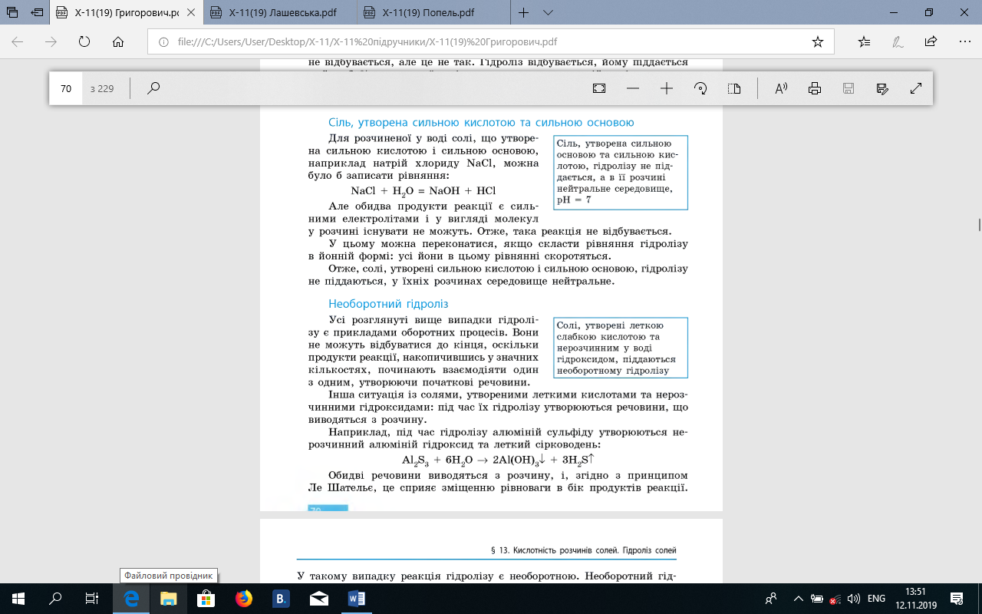
6. Сіль, утворена сильною кислотою та сильною основою
Але обидва продукти реакції є сильними електролітами і у вигляді молекул у розчині існувати не можуть. Отже, така реакція не відбувається. У цьому можна переконатися, якщо скласти рівняння гідролізу в йонній формі: усі йони в цьому рівнянні скоротяться. Отже, солі, утворені сильною кислотою і сильною основою, гідролізу не піддаються, у їхніх розчинах середовище нейтральне

Slide 16
Сіль, утворена сильною основою та сильною кислотою, гідролізу не піддається, а в її розчині нейтральне середовище, pH = 7
Кисле середовище | 0 < рН < 7
Нейтральне середовище | рН = 7
Лужне середовище | 7 < рН < 14

Slide 17
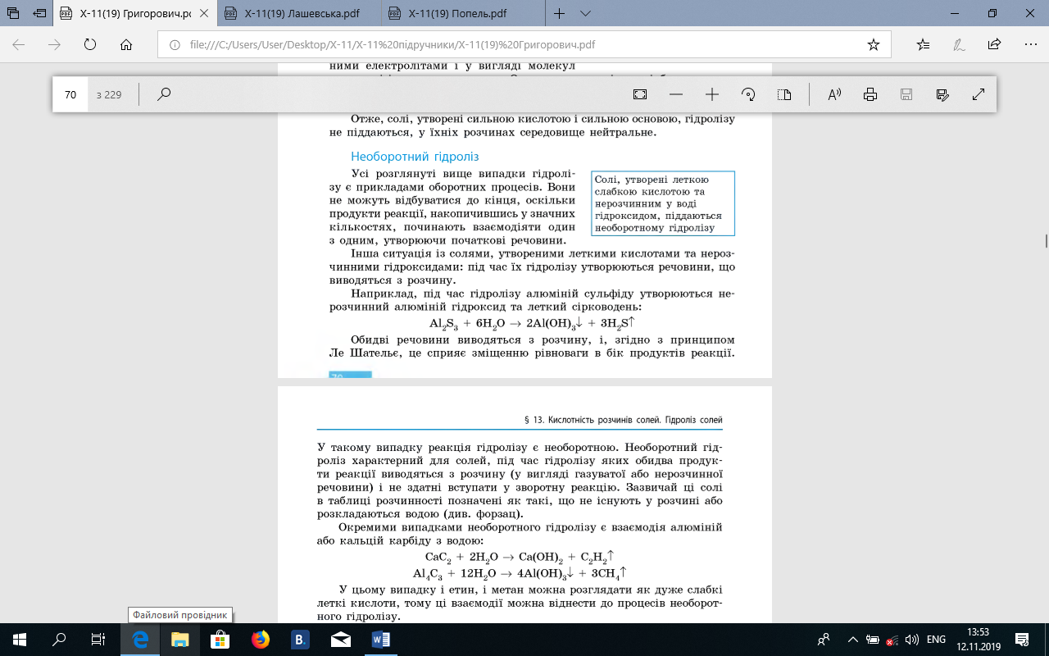
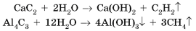
7. Необоротний гідроліз
Солі, утворені леткою слабкою кислотою та нерозчинним у воді гідроксидом, піддаються необоротному гідролізу

Slide 18
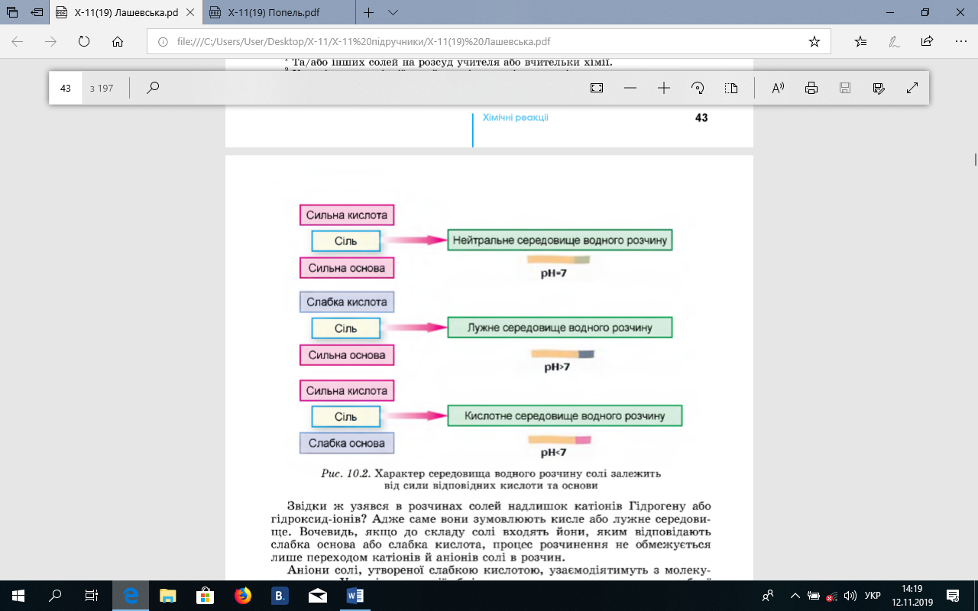
Характер середовища водного розчину солі залежить від сили відповідних кислоти та основи

Slide 19
ЛАБОРАТОРНИЙ ДОСЛІД № 1
Визначення pH середовища водних розчинів солей за допомогою індикаторів
Обладнання: штатив із пробірками, піпетки, пінцети
Реактиви: універсальний індикатор (розчин або папір), розчини солей: натрій етаноату, натрій карбонату, амоній хлориду, цинк хлориду, амоній етаноату, натрій хлориду.
Правила безпеки:
• для виконання дослідів використовуйте реактиви в невеликих кількостях;
• остерігайтеся потрапляння реактивів на шкіру, в очі, на одяг;
• у разі потрапляння їдкої речовини змийте її великою кількістю води та протріть ушкоджене місце розведеним розчином боратної кислоти.
У пробірки налийте по 1-2 мл наявних розчинів солей.
До кожної пробірки додайте індикатор і визначте pH розчинів, використовуючи еталонну шкалу. Установіть, у яких випадках відбувається гідроліз солі, запишіть рівняння в молекулярній та йонно-молекулярній формах

Slide 20
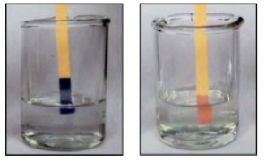
1. Забарвлення універсального індикатора у водному розчині натрій карбонату
2. Забарвлення універсального індикатора у водному розчині амоній хлориду

Slide 21
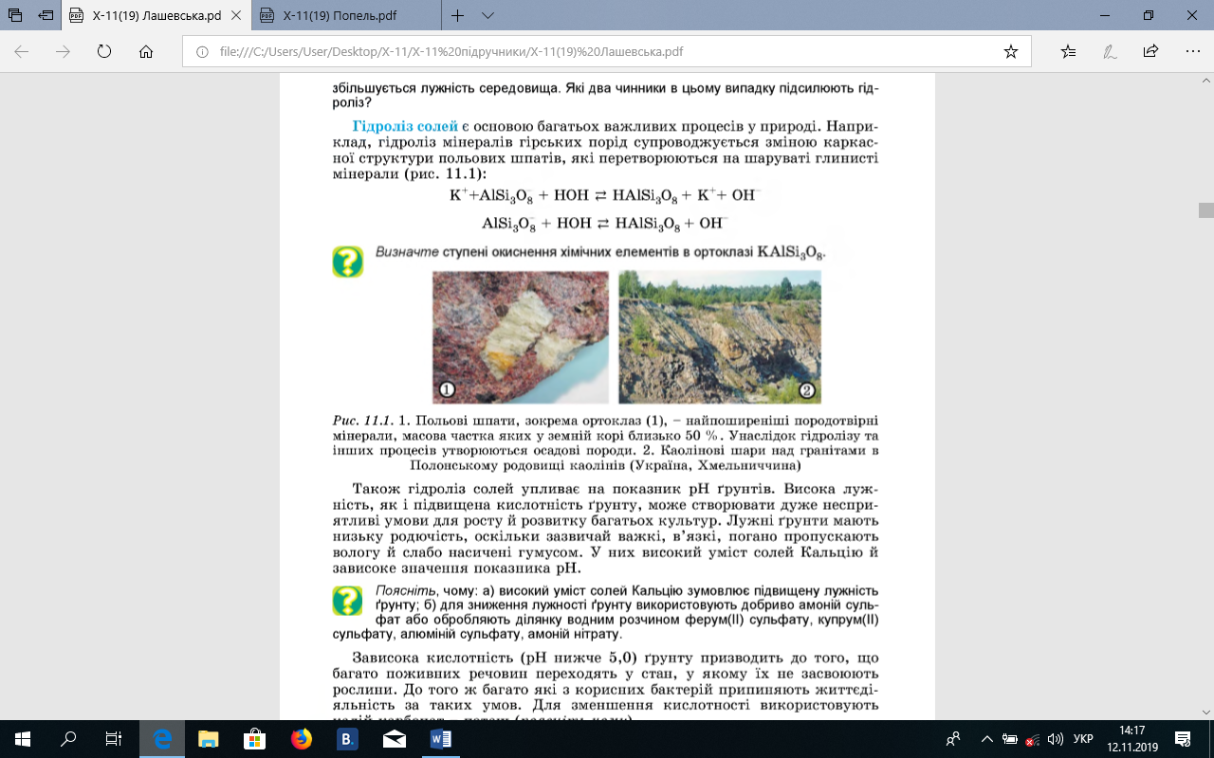
1. Польові шпати, зокрема ортоклаз (KAlSi₃O₈), - найпоширеніші породотвірні мінерали, масова частка яких у земній корі близько 50%. Унаслідок гідролізу та інших процесів утворюються осадові породи.
2. Каолінові шари над гранітами в Полонському родовищі каолінів (Україна, Хмельниччина)

Slide 22
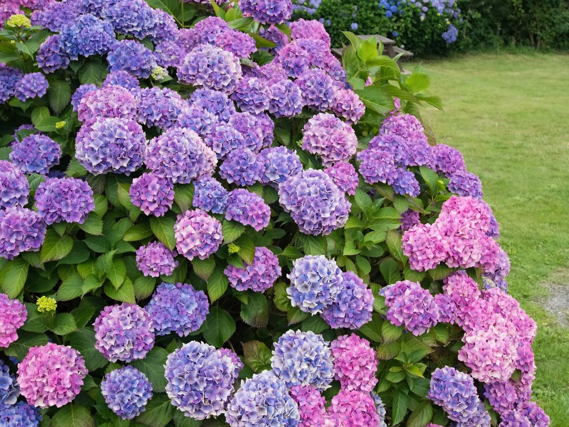
Якщо вирощувати гортензію на ділянці, де рівень pH ґрунту становить 6,0-6,2, то на рослині розцвітуть рожеві квіти.
Якщо ж знизити pH до 5,0-5,2, то виростуть квіти з блакитними або фіолетовими пелюстками.
Ґрунт з pH між 5,5-6,0 зумовить фіолетовий колір квітів або суміш рожевого і блакитного на одному кущі гортензії.
Якщо полити нейтральний ґрунт слабким розчином ферум(ІІ) сульфату, гортензія забарвиться у фіолетовий колір

Slide 23
Із переліку речовин випишіть окремо формули солей, які: а) піддаються оборотному гідролізу; б) піддаються необоротному гідролізу; в) не піддаються гідролізу.
Na₂S0₄, K₂S0₃, Fe₂(S0₃)₃, CuS0₄,
KBr, AICI₃, NaN0₂, MnBr₂, AI₂S₃.

Slide 24
Із переліку речовин випишіть ті, що піддаються гідролізу. Складіть для них рівняння реакцій гідролізу та визначте кислотність їхніх розчинів. Якщо для солі характерний ступінчастий гідроліз, складіть рівняння гідролізу тільки за першою стадією.
Na₂S0₄, K₂S0₃, CuS0₄, KBr, AICI₃, NaN0₂, MnBr₂, K₃P0₄, BaCI₂, Cr(N0₃)₃, RbCI, Na₂Si0₃, KN0₃, MgCI₂, CH₃COONa, FeCI₂, NaHC0₃, K₂HP0₄

